Slide 1
الكيمياء
الصف العاشر المتقدم
للمعلمة :عفاف عفيفي
قانون جاي لوساك
نواتج التعلم :1) استنتاج العلاقة بين ضغط الغاز ودرجة الحرارة
2) حل مسائل على قانون جاي لو ساك
3) حل مسائل على القانون العام للغازات

Slide 2

القسم 1 قوانين الغازات

Slide 3
مؤشرات الأداء :
* يستخدم نظرية الحركة الجزيئية لتفسير العلاقة بين حجم الغاز ودرجة الحرارة والضغط .
* يستخدم قانون بويل لحساب التغيرات في الحجم والضغط عند ثبات درجة الحرارة .
* يستخدم قانون شارل لحساب التغيرات في الحجم ودرجة الحرارة عند ثبات الضغط .

Slide 4
* يستخدم قانون جايلوساك لحساب التغيرات في الضغط و درجة الحرارة عند ثبات الحجم .
* يستخدم القانون العام للغازات لحساب التغيرات في الضغط و درجة الحرارة والحجم .
* يستخدم قانون الضغوط الجزئية لحساب الضغط الجزئي والضغط الكلي .

Slide 5
قوانين الغازات
علاقات رياضية بسيطة بين حجم الغاز وضغطه و درجة حرارته وكميته
قانون بويل

Slide 6
1 -(.................) قانون يظهر العلاقة العكسية بين الحجم والضغط.
قانون بويل
2 - فسر: كلما قل حجم الغاز يزداد ضغطه مع ثبات درجة الحرارة.
يزداد عدد جزيئات الغاز في وحدة الحجم فيزداد عدد اصطدامات جزيئات الغاز بجدران الوعاء.
3 -(.....................) يتناسب حجم المقدار الثابت من الغاز عكسياً مع الضغط عند ثبات درجة الحرارة.
قانون بويل

Slide 7
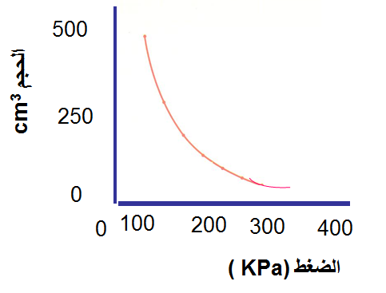
1
الضغط
P
V
P
الحجم
V
ثابت
k
1
V
=
k
×
P
P
V
=
k
P1V1
=
P2V2

Slide 8
5 -حل س 1 ص 311
إذا كان حجم غاز عند ضغط 99.0kPa هو 300mL ، وأصبح الضغط 188 kPa فما الحجم الجديد؟
P1= 99.0kPa
P2= 188 kPa
V1= 300mL
V2= ?
القانون
P1V1
=
P2V2
99.0 x 300 = 188 x V2
V2= 158 mL

Slide 10
6 - حل س 2 ص 233
إذا كان ضغط عينة من غاز الهيليوم في إناء حجمه 1.00 L هو .988 atm فما مقدار ضغط هذه العينة إذا نُقلت إلى وعاء حجمه 2.00 L ؟
P1=
P2=
V1=
V2=
القانون

Slide 11
6 – ب- حل س 3 ص 233
إذا كان مقدار حجم غاز محصور تحت مكبس أسطوانة 145.7L ، وضغطه 1.08 atm ، فما حجمه الجديد عندما يزداد الضغط بمقدار % 25 ؟
P1= 1.08 atm
P2= P1 + 25%P1
V1= 145.7L
V2= ?
P2= P1 + 0.25%P1
P2= 1.08+ (25/100) x 108
القانون

Slide 12
قانون شارل ص 312
-7(................ ) قانون يدرس العلاقة بين الحجم ودرجة الحرارة.
قانون شارل
8 -فسر: زيادة حجم عينة من الغاز بزيادة درجة الحرارة عند ثبات الضغط.
لأن الطاقة الحركية تزداد فتزداد سرعة جزيئات الغاز وبالتالي يزداد عدد اصطداماتها مع جدران الوعاء وحتى يبقى الضغط ثابتاً لا بد من ازدياد الحجم.

Slide 13
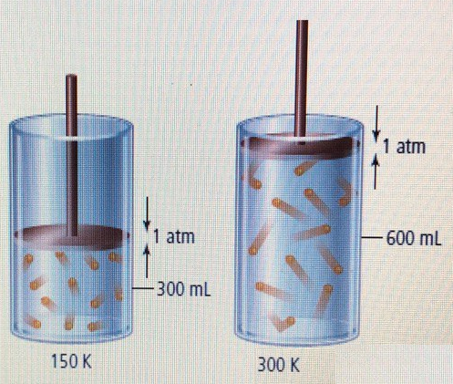
1 atm
1 atm
600 mL
300 mL
150 K
300 K

Slide 14
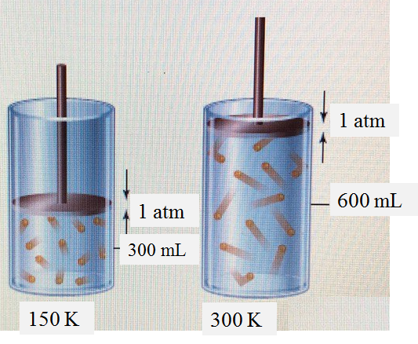
V2
600 mL
V2
300 mL
=
=
T2
300K
T2
150K
=
2 mL/K
=
2 mL/K
=
ثابت
=
ثابت

Slide 15
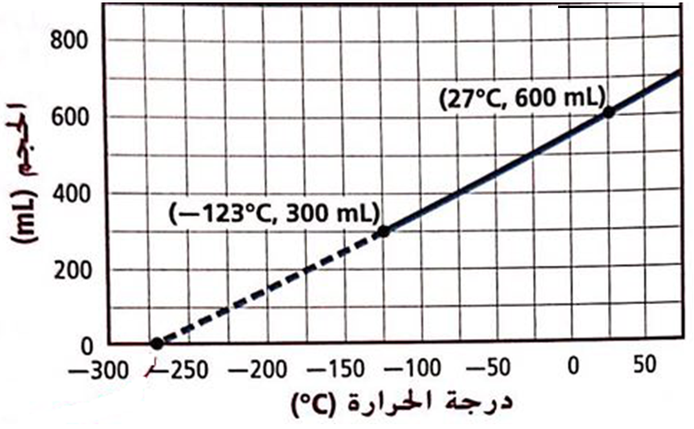
الحجم مقابل درجة الحرارة السيليزية
-273.15 C

Slide 16
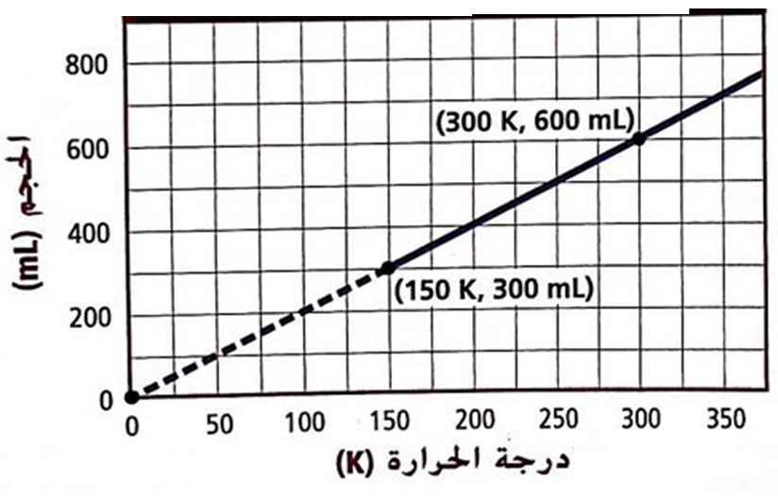
الحجم مقابل درجة الحرارة بالكلفن

Slide 17
9 - في التناسب الطردي يكون شكل المنحنى ................ يمر بـ .....
خطاً مستقيماً
نقطة الأصل
10 - في الشكل 2 ص 235، ما قيمة درجة الحرارة التي يكون عندها حجم الغاز .500 mL ( ارجع إلى الشريحة السابقة )

Slide 18
من الدرجة0C إلى1C يزداد حجم الغاز بمقدار 1/273 من حجمه الأصلي .
من الدرجة0C إلى10C يزداد حجم الغاز بمقدار 10/273 من حجمه الأصلي .
من الدرجة0C إلى273C يزداد حجم الغاز بمقدار 273/273 من حجمه الأصلي أي يتضاعف الحجم.

Slide 19
من الدرجة0 C إلى-1C يقل حجم الغاز بمقدار 1/273 من حجمه الأصلي .
من الدرجة0 C إلى-273C يقل حجم الغاز بمقدار 273/273 من حجمه الأصلي أي يصبح حجمه صفراً وهذا أمر لا يحدث ( لماذا ) ؟
لأنه لا يمكن تبريد الغازات الحقيقية إلى الدرجة -273 C ، حيث أنها قبل الوصول إلى هذه الدرجة تتغلب قوى التجاذب على الطاقة الحركية للجزيئات فتتكثف الغازات مكونة سوائل أو أجساماً صلبة .

Slide 20
يبدأ مقياس كلفن لدرجات الحرارة بدرجة تعادل -273.15 ⁰C
الصفر المطلق :
يمثل أقل قيمة ممكنة لدرجة الحرارة التي تكون عندها طاقة الذرات أقل ما يمكن
أي أصغر درجة حرارة نظرية محتملة وتساوي -273 ⁰C وتساوي صفر في مقياس كلفن .

Slide 21
العلاقة بين مقياسي درجة الحرارة المئوية وكلفن :
TK
=
273 +TC

Slide 22
س: حول 30 ⁰Cإلى K .
TK
=
273
+
TC
TK
=
273
+
30
TK
=
303 K

Slide 23
س: حول20K إلى ⁰C.
TK
=
273
+
TC
20
=
273
+
TC
TC
=
20
-
273
TC
=
-253

Slide 24
حجم الغاز لا يتناسب طردياً مع درجة الحرارة المئوية .
مقياس كلفن لدرجات الحرارة أقرب للتعبير عن معدل الطاقة الحركية لجزيئات الغاز .
حجم الغاز ودرجات كلفن يتناسبان طردياً .
نص قانون شارل
يتناسب حجم كتلة من الغاز طردياً مع درجة الحرارة بالكلفن وذلك عند ثبات الضغط .

Slide 25
V
T
1000
V
=
k
T
500
الحجم cm³
V
=
k
0
T
0
200
400
600
درجة الحرارة ( K)
V1
V2
=
T1
T2

Slide 26
صيغة قانون شارل المستخدمة في حل معظم مسائل الحجم ودرجة الحرارة هي :
V₁
V₂
=
درجة الحرارة بالكلفن.
T
T₁
T₂

Slide 27
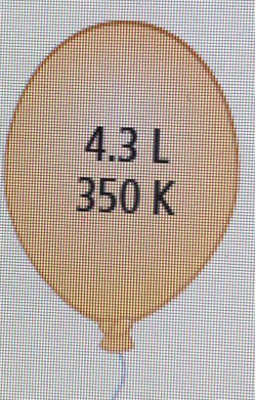
11 - حل س 4 ص 314
ما الحجم الذي يشغله الغاز في البالون الموجود عن اليسار عند درجة 250 K ؟

Slide 28
11 - حل س 5 ص 236
يشغل غاز عند درجة حرارة C °89 حجمًا مقداره 0.67L عند أي درجة حرارة سيليزية سيزيد الحجم ليصل إلى 1.12 L؟

Slide 29
12- حل س 6 ص 236
إذا انخفضت درجة الحرارة السيليزية لعينة من الغاز حجمها 3.0L من C ° 80.0 إلى C ° 30.0فما الحجم الجديد للغاز؟

Slide 30
12- حل س 7 ص 236
يشغل غاز حجمًا مقداره 0.67L عند درجة حرارة 350K ما درجة الحرارة اللازمة لخفض الحجم بمقدار % 45 ؟

Slide 31
قانون جايلوساك ص 237
13-(..................... ) قانون يدرس العلاقة بين الضغط ودرجة الحرارة.
قانون جايلوساك
14- فسر: زيادة ضغط عينة من الغاز بزيادة درجة الحرارة عند ثبات الحجم.
لأن الطاقة الحركية تزداد فتزداد سعة جزيئات الغاز وبالتالي يزداد عدد اصطداماتها مع جدران الوعاء وحتى يبقى الضغط ثابتاً لا بد من ازدياد الحجم.

Slide 32
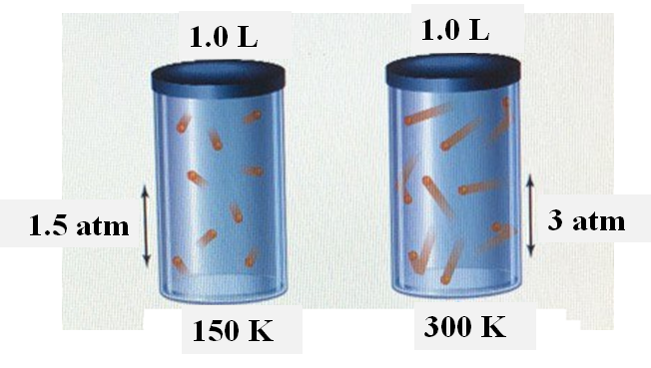
P2
3 atm
P1
1.5 atm
=
=
T2
300K
T1
150K
=
0.01 atm/K
=
0.01 atm/K
=
ثابت
=
ثابت

Slide 33
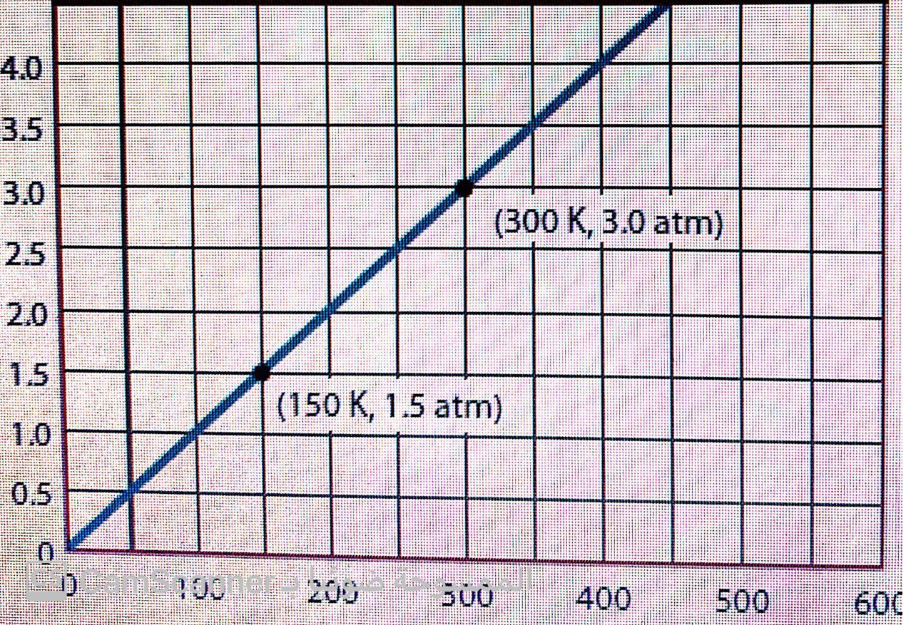
الضغط مقابل درجة الحرارة بالكلفن
الضغط
درجة الحرارة K

Slide 34
P
T
6.0
الضغط(atm)
3.0
P
=
k
T
0
0
200
400
600
درجة الحرارة ( K)
P
=
k
T

Slide 36
صيغة قانون جايلوساك المستخدمة في حساب قيم المجهول هي :
P₁
P₂
=
T₁
T₂
درجة الحرارة بالكلفن.
T

Slide 37
-16 حل س8 ص 316
الضغط داخل اطار سيارة 1.88atm عند 25.0C , كم سيصبح الضغط اذا زادت درجة الحرارة الى 37.0C ؟

Slide 38
-16 حل س 10 ص 238
تحفيزإذا كان ضغط عينة من الغاز يساوي 30.7 KPa عند درجة حرارة C° 00.0، فكم ينبغي أن ترتفع درجة الحرارة السيليزية للعينة حتى يتضاعف ضغطها؟

Slide 39
القانون العام للغازات ص 238
القانون العام
13- ( .......... ) قانون يحدد العلاقة بين الضغط ودرجة الحرارة وحجم مقدار ثابت من الغاز.
PV
=
k
T

Slide 40
صيغة القانون العام للغازات هي :
P₁
V₁
P₂
V₂
=
T₁
T₂

Slide 41
14-اشتق قوانين بويل وشارل وجايلوساك من القانون العام للغازات.
T₁
T₂
=
ثبات درجة الحرارة
P₁
V₁
P₂
V₂
=
T₁
T₂

Slide 42
الحصول على قانون شارل من القانون العام للغازات
P₁
P₂
=
ثبات االضغط
P₁
V₁
P₂
V₂
=
T₁
T₂

Slide 43
الحصول على قانون جايلوساك من القانون العام للغازات
V₁
V₂
=
ثبات الحجم
P₁
V₁
P₂
V₂
=
T₁
T₂

Slide 44
15- حل س 11 ص 240
16- حل س 13 ص 240

Slide 45
ادرس الشكل المجاور،
-ما نوع التناسب بين الحجم ودرجة الحرارة؟ ..............
-ما اسم العالم الذي درس هذه العلاقة؟ ............
-مد الخط المستقيم ما قيمة درجة الحرار التي يتقاطع فيها الخط مع محور الحجم؟ ............ وماذا تسمى هذه الدرجة؟.................
1000
500
الحجم cm³
0
0
200
400
600
درجة الحرارة ( K)

Slide 46
القسم 2
قانون الغاز المثالي

Slide 47
مؤشرات الأداء :
* يذكر العلاقة بين الحجوم المتحدة .
* يذكر نص قانون أفوجادرو .
* يعرف الحجم المولي القياسي للغاز، ويوظفه لحساب كتل الغازات وحجومها
* يوظف الحجم المولي القياسي في حساب الكتلة المولية للغاز .

Slide 48
* يذكر نص قانون الغاز المثالي .
* يشتق ثابت الغاز المثالي مميزاً وحداته .
*يحسب الضغط أو الحجم أو درجة الحرارة أو كمية الغاز ،عندما تكون ثلاث كميات منها معروفة باستخدام قانون الغاز المثالي

Slide 49
* يحسب الكتلة المولية أو كثافة غاز باستخدام قانون الغاز المثالي .
* يحول قانون الغاز المثالي إلى قانون بويل أو قانون شارل أو قانون أفوجادرو، ويصف الشروط التي يطبق بها كل قانون .

Slide 50
قياس حجوم الغازات المتفاعلة ومقارنتها
ملاحظة جايلوساك : يمكن ان يتفاعل لتران من الهيدروجين مع لتر واحد من الماء لينتج لتران من بخار الماء عند درجة حرارة وضغط ثابتين.
بخار الماء
غاز الأكسجين
غاز الهيدروجين
+
2 L
1 L
2 L
حجمان
حجم واحد
حجمان

Slide 51
بخار الماء
غاز الأكسجين
غاز الهيدروجين
+
2 L
1 L
2 L
أي أن النسب هي :
2
:
1
:
2
مثلاً :
2 mL
1 mL
2 mL
400 cm³
200 cm³
400 cm³

Slide 52
ملاحظات في تفاعلات غازات أخرى: النسب محددة وبسيطة
غاز كلوريد الهيدروجين
غاز الكلور
غاز الهيدروجين
+
2 L
1 L
1 L
حجمان
حجم واحد
حجم واحد

Slide 53
قانون أفوجادرو :
الحجوم المتساوية من الغازات المختلفة تحتوي على العدد نفسه من الجزيئات وذلك تحت الشروط نفسها من ضغط ودرجة حرارة .
حسب قانون أفوجادرو :
تحت الشروط نفسها من ضغط ودرجة حرارة يتغير حجم أي غاز طردياً مع تغير عدد جزيئاته .

Slide 54
غاز كلوريد الهيدروجين
غاز الكلور
غاز الهيدروجين
+
حجمان
حجم واحد
حجم واحد
جزيئان
جزيء واحد
جزيء واحد
وبالتالي تكون المعادلة الموزونة :
2 HCl_{(g)}
H_{2(g)}
+
Cl_{2(g)}

Slide 55
H_{2(g)}
+
Cl_{2(g)}
2 HCl_{(g)}
حجم واحد
حجم واحد
حجمان
جزيء واحد
جزيء واحد
جزيئان

Slide 56
يفيد قانون أفوجادرو :
حجم الغاز يتناسب طردياً مع كميته، عند ثبات الضغط ودرجة الحرارة
حيث
الحجم
V
V
n
الكمية بالمول
n
ثابت
k
V
=
k
n

Slide 57
2H_{2(g)}
+
O_{2(g)}
2 H₂O_{(g)}
جزيئان
جزيء واحد
جزيئان
2 mol
1mol
2 mol
حجمان
حجم واحد
حجمان

Slide 58
الحجم المولي للغازات :
كم عدد الجزيئات في مول واحد من مادة جزيئية؟
10²³×6.022 جزيء
ثابت أفوجادرو

Slide 59
كتلة المول
عدد الجزيئات
1 mol
2.01588g
ثابت أفوجادرو
هيدروجينH₂
31.9988g
ثابت أفوجادرو
أكسجين O₂
4.0026g
ثابت أفوجادرو
هيليوم He

Slide 60
حسب قانون أفوجادرو :
يشغل مول من أي غاز الحجم نفسه الذي يشغله مول واحد من أي غاز آخر تحت نفس الشروط من درجة الحرارة والضغط بالرغم من اختلاف كتلتيهما .
الحجم المولي القياسي :
الحجم الذي يشغله مول واحد من غاز تحت شروط STPويساوي 22.4 L

Slide 61
1 mol
O₂
1 mol
H₂
22.4 L
الحجم
22.4 L
الحجم
32.00g
الكتلة
2.02g
الكتلة

Slide 62
يُنتج تفاعل كيميائي 0.0680 molمن غاز الأكسجين ما الحجم باللترات الذي تشغله عينة من هذا الغاز تحت شروط STP ؟
المعطى :
0.0680 mol
عدد مولات O₂ =
حجم O₂ لتر تحت STP
المجهول:

Slide 64
تشغل عينة من غاز الهيدروجين حجم14.1L تحت شروط STP ، ما عدد مولات هذا الغاز؟
المعطى :
14.1L
حجم H₂ تحت =STP
عدد مولات H₂
المجهول:

Slide 66
ما حجم 5mol من غاز النيتروجين تحت شروط STP
ما عدد مولات غاز النيون الموجود في حجم قدره 550.0 cm3 تحت شروط STP

Slide 67
ينتج من تفاعل كيميائي98.0 mL من غاز SO₂تحت شروط STP ، ما كتلة الغاز الناتج بالجرامات ؟
المعطى :
98.0 mL
حجم SO₂ تحت STP
كتلة SO₂ بالجرام
المجهول:

Slide 68
ما حجم 77.0 g من غاز ثاني أكسيد النيتروجين تحت شروط STP؟
المعطى :
77.0 g
كتلة SO₂ بالجرام
حجم NO₂ تحتSTP
المجهول:

Slide 69
ما كتلة غاز الأكسجين الناتج من أحد التفاعلات إذا كان حجمهmL 2.66 x10 تحت شروط STP
4

Slide 70
قانون الغاز المثالي
ما الكميات اللازمة لوصف عينة من غاز ؟
1- الضغط .
2- الحجم .
3- درجة الحرارة .
4- عدد المولات .

Slide 71
0
0
إضافة جزيئات من الغاز
الحجم ودرجة الحرارة ثابتين
ترمومتر
زيادة عدد الجزيئات تؤدي إلى :
مقياس الضغط
0
الضغط .
زيادة

Slide 72
0
0
إضافة جزيئات من الغاز
الضغط ودرجة الحرارة ثابتين
زيادة عدد الجزيئات تؤدي إلى :
الحجم .
زيادة

Slide 73
قانون الغاز المثالي
علاقة رياضية تربط بين :
حجمه
و
ضغط الغاز
و
عدد مولاته
و
درجة حرارته

Slide 74
اشتقاق قانون الغاز المثالي
يشتق بدمج قوانين بويل وشارل وأفوجادرو
1
V
قانون بويل
P
V
T
قانون شارل
V
n
قانون أفوجادرو

Slide 75
بدمج العلاقات الثلاث السابقة :
1
V
n
×
T
×
P
ولتحويل التناسب إلى مساواة نستخدم الثابت R في هذه الحالة .
1
×
T
×
n
V
=
R
×
P

Slide 76
وبالترتيب نحصل على معادلة الغاز المثالي :
P
V
=
n
R
T
أو
n
R
T
V
=
P

Slide 77
n
R
T
V
=
P
من المعادلة :
عدد المولات
*الحجم يتغير طردياً مع
درجة الحرارة
و
الضغط .
*الحجم يتغير عكسياً مع

Slide 78
ثابت الغاز المثالي R
* تعتمد قيمة هذا الثابت على الوحدات المستعملة للضغط والحجم ودرجة الحرارة .
* حجم 1مول من غاز مثالي تحت شروط STP(273K , 1 atm ) يبلغ 22.4 L وباستخدام هذه القيم في قانون الغاز المثالي .

Slide 79
P
V
R
=
n
T
(1atm)
(22.4 L
R
=
(1mol)
(273 K)
atm.L
R
=
0.08205784
mol.K

Slide 80
تقرب قيمةR إلى
0.0821
L.atm
mol.K

Slide 81
قيمة R العددية
وحدة R
وحدة n
وحدة T
وحدة V
وحدة P
mmHg
L.mmHg
mol
K
L
62.4
mol.K
L.atm
mol
K
L
atm
0.0821
mol.K
J
mol
K
m³
Pa
8.314
mol.K
L.kPa
mol
K
L
kPa
8.314
mol.K

Slide 82
ضغط النيتروجينatm
ما الضغط المقيس بـatm الذي تمارسه عينة مقدارها 0.500 molمن غاز النيتروجين في وعاء حجمه 10.0 Lعند درجة حرارة298 K؟
0.500 mol
298 K
10.0 L
عدد المولاتn
المعطى :
الحجم V
درجةالحرارةT
المجهول:

Slide 83
0.250 mol
Lالحجم بـ
ما الحجم بـL الذي يشغله0.250 mol من غاز الأكسجين عند درجة حرارة20.0 ⁰C وضغط 0.974 atm ؟
20.0 ⁰C
0.974 atm
عدد المولاتn
المعطى :
+ 273.2 =
درجةالحرارةT
293.2 K
الضغط P
المجهول:

Slide 84
عينة من غاز مقدارها 17.54mol وضعت في وعاء حجمه 2.9 Lعند درجة حرارة20⁰C احسب الضغط الذي تمارسه هذه العينة بال atm
ما الحجم الذي يشغله 0.909 mol من النيتروجين عند درجة حرارة 125⁰C وضغط 0.901 atm؟علماً أن N₂= 28

Slide 85
ما كتلة غاز الكلور Cl₂ بالجرام موجود في خزان حجمه10.0 L عند درجة حرارة27 ⁰C وضغط 3.50 atm؟علماً أن Cl₂= 70.9
10.0 L
المعطى :
الحجم V
300 K=
27+ 273
درجةالحرارةT
3.50 atm
الضغط P
70.9 g/ mol
ك.م
كتلة الكلور بالجرام
المجهول:

Slide 86
وضعت عينة من CO₂كتلته 0.30 g داخل وعاء حجمه 250 mLعند درجة حرارة 400 Kما الضغط الذي يمارسه هذا الغاز؟CO₂= 44
0.30 g
كتلة CO₂
المعطى :
250 mL
الحجم V
400 K
درجةالحرارةT
44 g/ mol
ك.م
الضغط P
المجهول:

Slide 87
ايجاد الكتلة المولية أو الكثافة انطلاقاً من الغاز المثالي
P
V
=
n
R
T
m
الكتلة
m
n
=
M
الكتلة المولية
M
m
R
T
P
V
=
M

Slide 88
m
R
T
P
V
=
M
m
R
T
M
=
P
V
ومن هذه العلاقة يمكن ايجاد الكتلة المولية

Slide 89
m
R
T
M
=
P
V
m
الكثافة
D
D
=
V
وبالتعويض في العلاقة أعلاه ينتج
D
R
T
M
=
P

Slide 90
M
وبترتيب العلاقة السابقة
M
P
P
D
=
R
T
T
ويتضح من هذه العلاقة أن كثافة غاز تتغير
الكتلة المولية
طردياً مع
الضغط
و
درجةالحرارة بالكفن
عكسياً مع

Slide 91
ما الكتلة المولية لعينة غاز كتلتها 5.16 g وحجمها1.00 L تحت ضغط 0.974 atmوعند درجة حرارة 28⁰C
10.0 L
المعطى :
الحجم V
301 K=
28+ 273
درجةالحرارةT
0.974 atm
الضغط P
كتلة الكلور
5.16 g
ك.مM
المجهول:

Slide 92
m
R
T
M
=
P
V
وبالتعويض

Slide 93
ما كثافة غاز الأمونياNH₃ إذا كان الضغط 0.928 atm ودرجة الحرارة 36.0 ⁰C ؟
المعطى :
0.928 atm
الضغطP
36 +273=309 K
درجةالحرارةT
17 g/ mol
ك.مM
الكثافة D
المجهول:

Slide 94
M
P
D
=
R
T
وبالتعويض

Slide 95
كثافة غاز 2.0 g/L تحت ضغط 1.50 atm وعند درجة حرارة 27 ⁰C ؟
المعطى :
2.0 g/ L
الكثافة D
1.50 atm
الضغطP
27 +273=300 K
درجةالحرارةT
ك.مM
المجهول:

Slide 96
D
R
T
M
=
P
وبالتعويض

Slide 97
ما الكتلة المولية لغاز كتلته 20g وعند درجة حرارةºC 20 وتحت ضغط 0.980 atm

Slide 98
الغازات الحقيقية مقابل المثالية
ما الفكرة التي ترتكز عليها نظرية الحركة الجزيئية ؟
جسيمات المادة في حركة مستمرة .
ما الأساس الذي تستخدم فيه نظرية الحركة الجزيئية لتفسير خصائص المادة الصلبة والسائلة والغازية ؟
طاقة الجسيمات والقوى المؤثرة بينها.

Slide 99
الغاز المثالي :
غاز افتراضي يحقق تماماً جميع فرضيات نظرية الحركة الجزيئية .
التصادم المرن :
التصادم الذي لا يرافقه فقدان للطاقة الحركية الكلية .

Slide 100
فرضيات نظرية الحركة الجزيئية للغازات
1- تتألف الغازات من أعداد كبيرة من الجسيمات المتناهية الصغر والبعيدة عن بعضها مقارنة بحجمها .
2- التصادم بين جزيئات الغاز وبجدران الوعاء ، تصادم مرن .
3- جسيمات الغاز في حركة دائمة سريعة وعشوائية ولذلك تمتلك طاقة حركية .

Slide 101
4- لا يوجد قوى تجاذب أو تنافر بين جسيمات الغاز .
5- يعتمد معدل الطاقة الحركية لجزيئات الغاز على درجة حرارتها .
تتغلب الطاقة الحركية بين جزيئات الغاز على قوى التجاذب بينها إلا عند اقتراب الغاز من درجة الحرارة التي يتكاثف عندها ليصبح سائلاً .

Slide 102
نظرية الحركة الجزيئية وطبيعة الغازات
الغازات المثالية غير موجودة فعلاً .
يسلك العديد من الغازات سلوكاً مثالياً إذا كان:
1- الضغط منخفضاَ.
2- درجة حرارتها عالية.

Slide 103
انحراف الغازات الحقيقية عن السلوك المثالي
س: صف الظروف التي يسلك فيها الغاز الحقيقي سلوك الغاز المثالي .
ج- عند درجة حرارة مرتفعة وضغط منخفض.
س: اذكر العاملين اللذين افترضهما فاندرفالز لتفسير انحراف الغاز الحقيقي عن السلوك المثالي .
ج-1- تشغل جزيئات الغاز حيزاً من الفراغ .
2- وتمارس قوى تجاذب على بعضها البعض.

Slide 104
فسر: يكون انحراف الغازات ملموساً عن السلوك المثالي عند الضغوط العالية ودرجات الحرارة المنخفضة ؟
ج- لأن الجسيمات تكون متقاربة ولا تكفي طاقتها الحركية للتغلب تماماً على قوى التجاذب .

Slide 105
أمثلة لغازات تسلك سلوكاً مثالياً : ( تكون قوى التجاذب ضعيفة )
1- أحادية الذرة وغير قطبية كالغازات النبيلة مثل Ar , Ne , He
2- ثنائية الذرة وغير قطبية :مثل H₂ , N₂

Slide 106
أمثلة لغازات تنحرف عن السلوك المثالي :
شديدة القطبية : مثل الأمونيا NH₃ وكلوريد الهيدروجين HCl وبخار الماءH₂O
* كلما ازدادت قطبية جزيئات الغاز تزيد قوى التجاذب بينها فيزيد الانحراف عن السلوك المثالي .

Slide 107
فسر: غاز الأمونيا ينحرف كثيراً عن السلوك المثالي مقارنة مع غاز الهيدروجين .
ج- لأن الأمونيا قطبي والهيدروجين غير قطبي .

Slide 108
س: أي الغازات التالية يبدي انحرافاً ملموساً عن السلوك المثالي ولماذا ؟
He , NH₃ ,H₂O , N₂ , H₂ ,HCl ,O₂
ج- NH₃ ,H₂O,HCl لأنها قطبية

Slide 109
القسم 5-3
الحسابات الكيميائية للغازات

Slide 110
مؤشرات الأداء :
*يطبق قانون جايلوساك لحجوم الغازات المتحدة وقانون أفوجادرو في حساب حجوم الغازات في التفاعلات الكيميائية .
*يوظف المعادلة الكيميائية لتحديد النسب الحجمية للمتفاعلات الغازية أو النواتج أو كلتيهما .

Slide 111
مؤشرات الأداء : تابع
*يوظف النسب الحجمية وقوانين الغازات في حساب حجوم المتفاعلات والنواتج الغازية وكتلها وكياتها المولية .

Slide 112
2CO_{(g)}
+
O_{2(g)}
2 CO_{2(g)}
جزيئان
جزيء واحد
جزيئان
2 mol
1mol
2 mol
حجمان
حجم واحد
حجمان
النسب الحجمية المتوقعة :
حجمان من CO
حجم واحد O₂

Slide 113
حجم واحد O₂
حجمين من CO₂
حجمان من CO
حجمين من CO₂

Slide 114
الغازات في التفاعل تكون تحت نفس الظروف.
النسب الحجمية تساوي النسب المولية في التفاعل.
2 H₂ + Cl₂ 2HCl
النسب المولية : 2mol H₂ / 1mol Cl₂ وهكذا
النسب الحجمية : 2L H₂ / 1L Cl₂ وهكذا

Slide 115
حسابات الحجم – الحجم
تحت نفس الشروط ، تستخدم النسب الحجمية .
وبنفس طريقة استخدام النسب المولية التي مرت سابقاً

Slide 116
يستخدم غاز البروبان أحياناً كوقود للطهي والتدفئة ويتم احتراق البروبان احتراقاً تاماً وفقاً للمعادلة التالية
C₃H₈ + 5 O₂ 3CO₂ +4 H₂O
أ- ما حجم الأكسجين باللتر اللازم لاحتراق0.350L من البروبان بصورة تامة ؟ ب- ما حجم CO₂الناتج ؟ افترض أن الحجوم جميعاً قيست تحت الشروط نفسها من درجة حرارة وضغط .

Slide 117
المعطى :
معادلة كيميائية موزونة
0.350 L =
الحجمV
المجهول :
أ- حجمV لـ O₂ باللتر
ب- حجمV لـ CO₂ باللتر

Slide 119
عند احتراق الهيدروجين ينتج بخار الماء وفقا للمعادلة غير الموزونة فما حجم بخار الماء إذا استهلك 12 L من الأكسجين عند درجة حرارة و ضغط ثابتين ؟
H2(g)+O2(g) H2O(g)

Slide 120
17- احسب حجم الهيدروجين اللازم للتفاعل مع 5.0 L من غاز الأكسجين لتكوين الماء.

Slide 121
حسابات الحجم – الكتلة
كتلة ب
مولات ب
مولات أ
حجم الغاز أ
أو
حجم ب
مولات ب
مولات أ
كتلة الغاز أ

Slide 122
يمكن تسخين كربونات الكالسيوم المسماة أيضاً بالحجر الجيري لإنتاج أكسيد الكالسيوم وهو ناتج صناعي متعدد الاستخدامات والمعادلة الكيميائية الموزونة لهذا التفاعل تكتب كالتالي :
CaCO₃ 3CaO +CO₂ كم جراماً من كربونات الكالسيوم يجب تفككها لإنتاج 5.0 Lمن ثاني أكسيد الكربون تحت شروط STP
Δ

Slide 123
المعطى :
معادلة كيميائية موزونة
الحجمV
5.0 L من CO₂تحت شروط STP
المجهول :
كتلة CaCO₃بالجرامات

Slide 124
يستخدم التنجستنW في فتيل المصابيح الكهربائية وهو ينتج صناعياً من تفاعل أكسيد التنجستن مع الهيدروجين
WO₃ +3H₂ W +3H₂O كم لتراً يلزم من غاز الهيدروجين عند درجة حرارة 35⁰Cوتحت ضغط 0.980 atm للتفاعل التام مع 875 gمن أكسيد التنجستن ؟
يستخدم التنجستنW في فتيل المصابيح الكهربائية وهو ينتج صناعياً من تفاعل أكسيد التنجستن مع الهيدروجين
WO₃ +3H₂ W +3H₂O كم لتراً يلزم من غاز الهيدروجين عند درجة حرارة 35⁰Cوتحت ضغط 0.980 atm للتفاعل التام مع 875 gمن أكسيد التنجستن ؟

Slide 125
معادلة كيميائية موزونة
المعطى :
كتلة المتفاعل 875 g = WO₃
الضغط P لـ 0.980 atm =H₂
درجةالحرارة T لـ H₂
35 +273=308 K
المجهول :
حجم (V) الهيدروجين لـ H₂ باللتر تحت شروط معلومة وغير قياسية

Slide 126
18- التفاعل التالي يبين صدأ الحديد:
4 Fe + 3 O₂ 2 Fe₂O₃
احسب حجم غاز الأكسجين عند STP اللازم للتفاعل مع 52.0 g من الحديد. (Fe = 56g/mol)

Slide 127
19- ادرس التفاعل التالي:
2CO + 2NO N₂ + 2CO₂
إذا تفاعل 62.5 L من CO عند 25ºC وتحت ضغط1.1 atm فما كتلةN₂ الناتج؟
N₂ = 28g/mol))

Slide 128
20- في التفاعل:
2 C₂H₂ + 5 O₂ 2 H₂O + 4 CO₂
إذا احترق من 10.0 L الأسيتيلين عند 25ºC وتحت ضغط1.0 atm فكم عدد مولات الناتجة.

